Slide 1
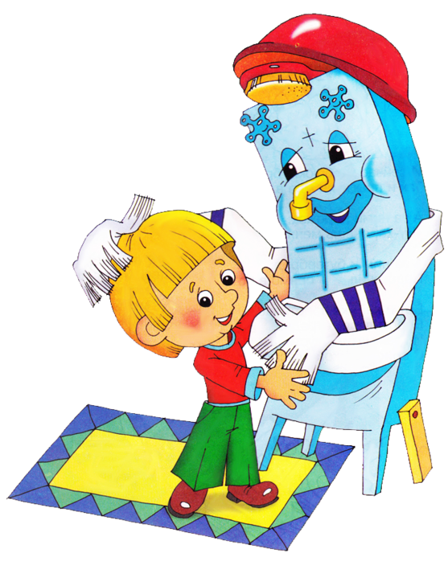
Муниципальное казенное
дошкольное образовательное учреждение
детский сад комбинированного вида «Алёнка»
Наши верные друзья – полезные привычки
Лобова Ольга Александровна,
инструктор по физической культуре
пгт Кикнур
Март 2012 г.

Slide 2
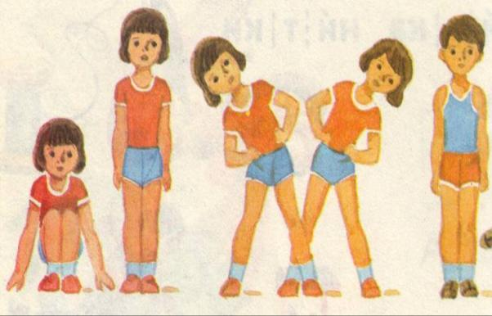
Полезные Привычки-
твои друзья

Slide 3
Русская пословица гласит:
посеешь привычку –
пожнешь характер.

Slide 4
Варианты пословиц:
«Здоровье дороже в здоровом теле»
«Золота здоровый дух»
«Посеешь привычку – ни за какие деньги не купишь»
«Пожнешь характер – здоровье»
«Рано в кровать, рано вставать – горя и хвори не будете знать!»

Slide 5
Варианты пословиц:
«Здоровье дороже золота»
«Здоровье ни за какие деньги не купишь»
«В здоровом теле – здоровый дух»
«Посеешь привычку – пожнешь характер»
«Рано в кровать, рано вставать – горя и хвори не будете знать!»

Slide 6
ПРИВЫЧКА

Slide 7
«ПРИВЫЧКА
-это образ, действия, состояние, поведение или склонность, усвоенные кем-нибудь за определенный период жизни, вошедшие в обыкновение, ставшие обычным, постоянным для кого-нибудь» (Д. Ушаков. Толковый словарь).
Привычка – это такое действие, которое человек выполняет как бы автоматически.

Slide 8
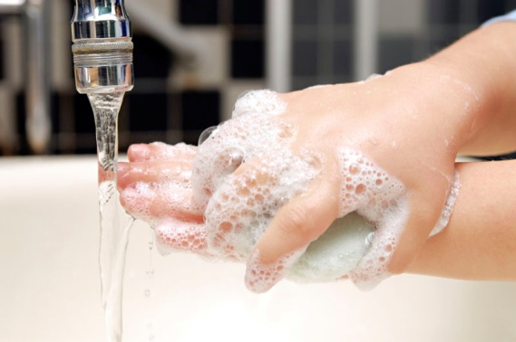
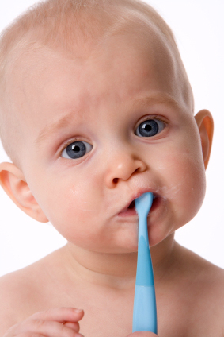
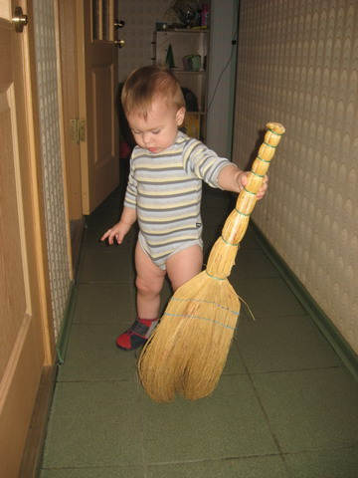
Чтобы ребенок был здоровым, нужно:
- заботиться о чистоте его тела, стричь ногти;
- учить его умываться и мыть руки с мылом перед едой, после прогулки, после посещения туалета;
- учить чистить зубы;
- приучать убирать свою комнату, заправлять кровать и мыть посуду.

Slide 10
Привычка первая. Соблюдение чистоты личной гигиены.
Советы родителям:
Приучайте ребенка регулярно мыть руки перед едой, после посещения туалета, после прогулки.
2. Показывайте и объясняйте, как мыть руки и лицо, чистить зубы, причесываться.

Slide 11
Привычка вторая. Закаливание.
Виды закаливания:
Соблюдать тепловой и воздушный режим в помещениях.
2. Следить за тем, чтобы ребенок был одет соответственно сезону и температурным показателям в помещении и на улице.
3. Регулярно выполнять гигиенические процедуры.
4. Утреннюю зарядку проводить босиком.
5. Заботиться о том, чтобы ребенок одевал легкую одежду, когда ему приходиться много двигаться.
6. Проводить игры с водой.
7. Приучать ребенка полоскать рот после еды, а перед сном – чистить зубы.
8. Умываться и мыть руки прохладной водой.

Slide 12
Привычка третья. Утренняя зарядка.
Советы родителям:
Настоятельно рекомендуем вместе с малышом выполнять упражнения утренней гимнастики. С трехлетнего возраста она должна стать ежедневной привычной процедурой. Продолжительность – 5-6 минут.
2. Включайте в комплекс упражнений разные виды ходьбы, бега, прыжки на месте и с продвижением, танцевальные движения, упражнения на внимание. Не забывайте про задания на формирование осанки, укрепления свода стопы.
3. Комплекс должен состоять из 5-6 упражнений. Повторять их надо по 5-6 раз.
4. Делайте упражнения вместе с ребенком, показывайте последовательность и способ выполнения движений: как нужно ходить и бегать на носках, на пятках, боком, высоко поднимая колени, вперед спиной и т.д.

Slide 13
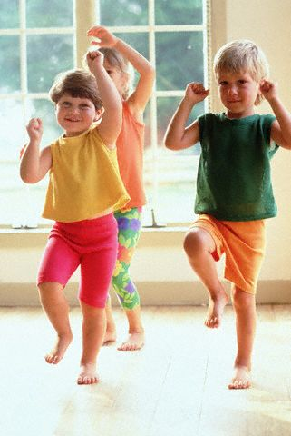
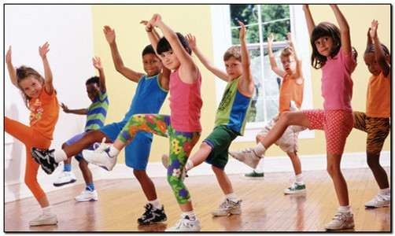
Привычка четвертая. Двигательная активность.

Slide 14
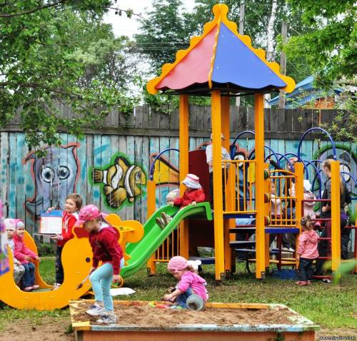
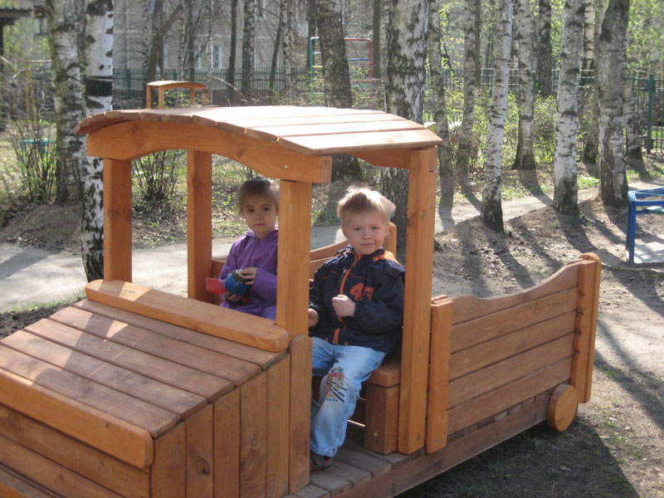
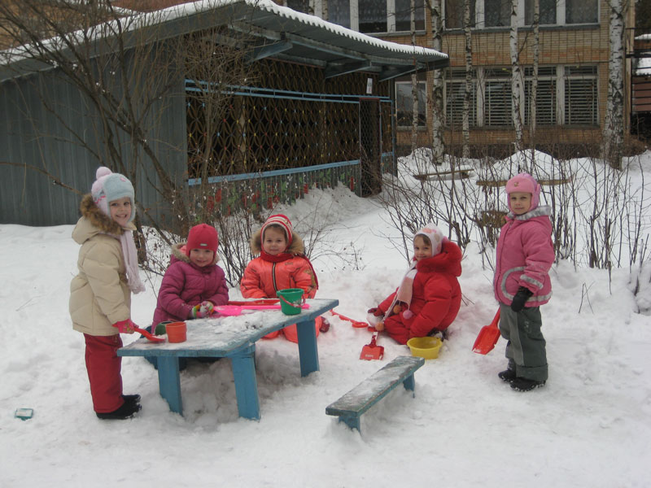
Привычка пятая. Длительная прогулка на свежем воздухе.

Slide 15
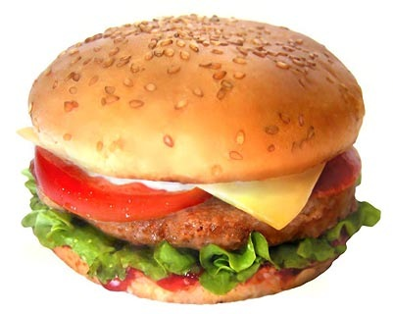
Привычка шестая. Соблюдение режима дня.

Slide 16
Спасибо за внимание!
Добрые слова – корни
Добрые мысли – цветы
Добрые дела – плоды
Добрые сердца – сады

